Slide 1

Тестовая модель системы как способ фиксации покрытия автотестами
Полунина Ирина
Ведущий специалист
по тестированию, Контур

Slide 2
Про себя
Курс по тест-дизайну
Наймы
Тимлид
Курс для студентов
К.Бухгалтерия
К.Фокус
2016
2017
2018
2019
2020
2021

Slide 3
План
Проблемы тестирования регрессии автотестами
Тестовые модели
Карты покрытия автотестами

Slide 4
Продукты Контура и их тесты
Бухгалтерия – 10 лет
  4000 UI
  2000 е2е (без UI)
  8000 Unit
Диадок – 11 лет
  1300 UI
  2000 е2е (без UI)
  25000 Unit
ЕДИ – 10 лет
  3600 UI
  3300 е2е (без UI)
  11800 Unit
Эльба – 11 лет
  7000 UI
  8600 Unit

Slide 5
Я в К.Бухгалтерии 5 лет назад
5 лет разработки
около 8000 автотестов
0 лет опыта

Slide 6
Я в К.Бухгалтерии 5 лет назад
Задачи
Доделки
Рефакторинг
Новые фичи

Slide 7
Регресс
4 недели 1 тестировщик руками
3 часа автотесты

Slide 8
Релиз вслепую

Slide 9
Релиз вслепую
Нет багов — нет проблем

Slide 10
Релиз вслепую
Нет багов — нет проблем
Есть баги — есть проблемы

Slide 11
Релиз вслепую
Нет багов — нет проблем
Есть баги — есть проблемы
Будут баги — будут проблемы

Slide 12
Проблемы в процессе разработки
Тестирование:
сколько регресса проверять руками
сложные задачи

Slide 13
Проблемы в процессе разработки
Разработка:
нестабильность
время прогона
актуализация

Slide 14
Цель
Понять, что проверяют автотесты
и научиться с ними работать

Slide 15
Сложности
Тесты разных уровней лежат в разных частях системы
Огромная функциональность + 10 000 тестов

Slide 16
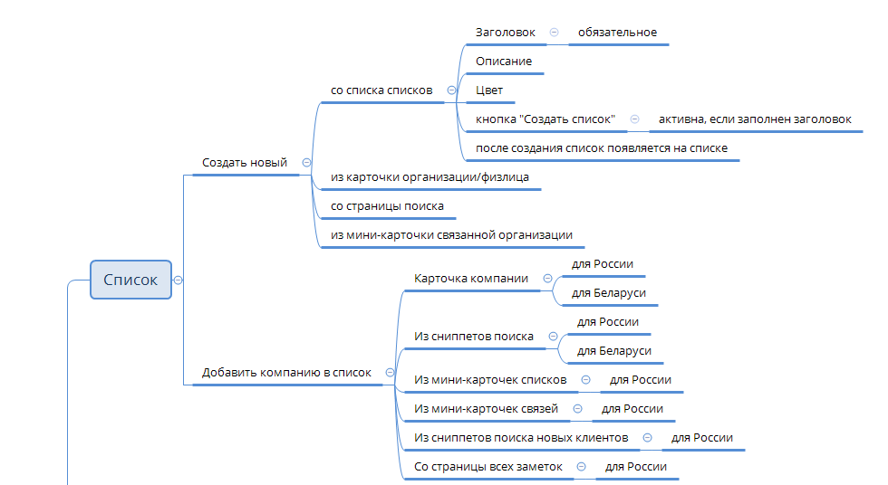
Карта – модель системы

Slide 17
Карта – модель системы
Зачем?
Аналитика на задачу + актуализация страдает

Slide 18
Карта – модель системы
Зачем?
Аналитика на задачу + актуализация страдает
Интерфейсы в прототипах

Slide 19
Карта – модель системы
Зачем?
Аналитика на задачу + актуализация страдает
Интерфейсы в прототипах
Постановка прямо в jira на небольшие задачи

Slide 20
Карта – модель системы
Вся функциональность
Исторические изменения
Особенности UI
Полезные пометки

Slide 21
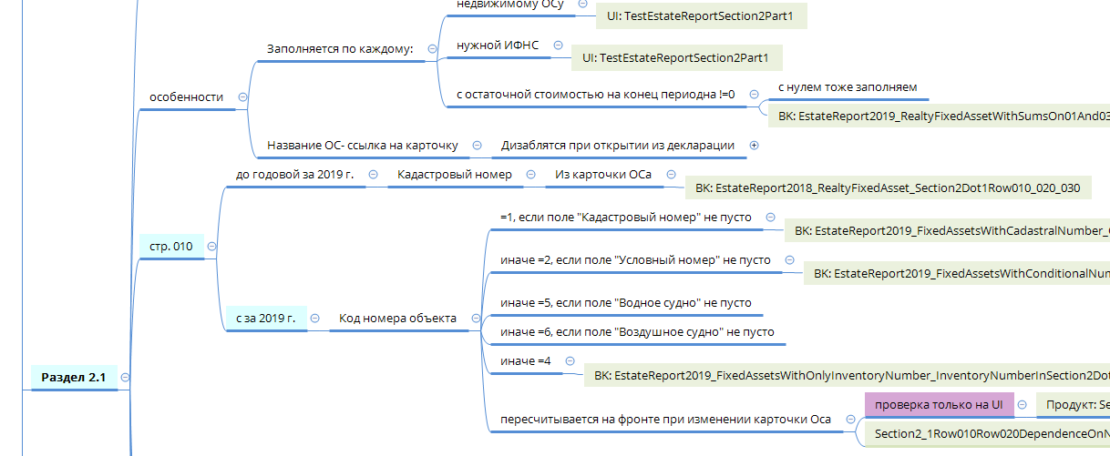
Карта – модель системы
Карты функциональности
Автотесты в них

Slide 22
Как это сделать?

Slide 23
Как это сделать?
В рамках текущих задач
На отдельные блоки системы

Slide 24
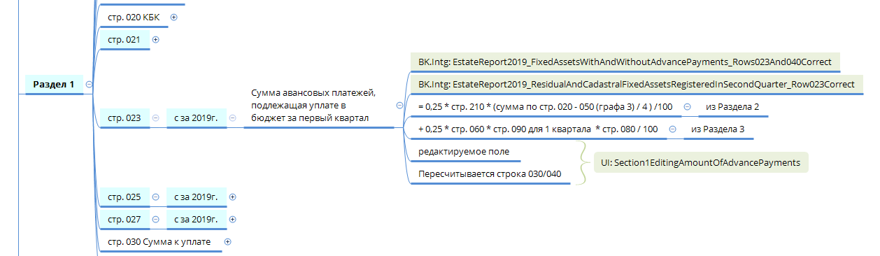
В итоге
тесты всех уровней

Slide 25
В итоге
тесты всех уровней
есть пометки (почему проверяем только на UI)

Slide 26
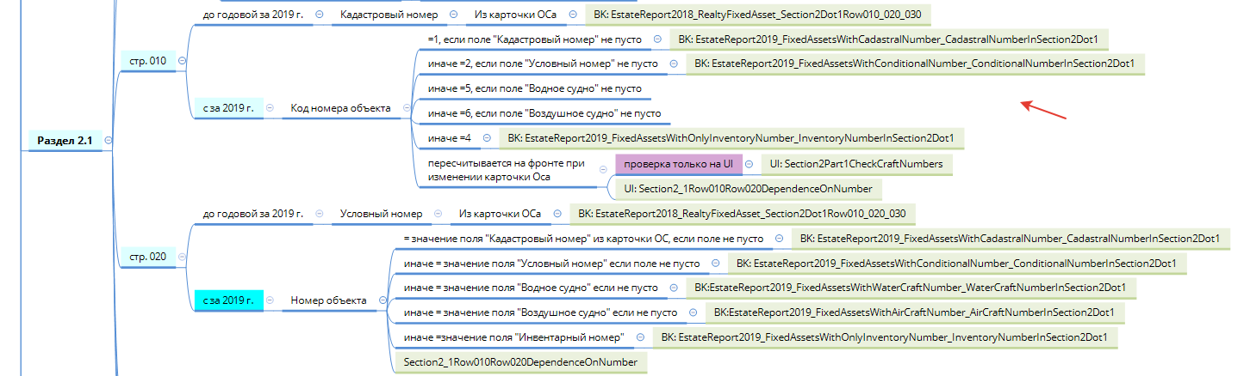
В итоге
тесты всех уровней
есть пометки (почему проверяем только на UI)
представление о покрытии за 15 секунд

Slide 27
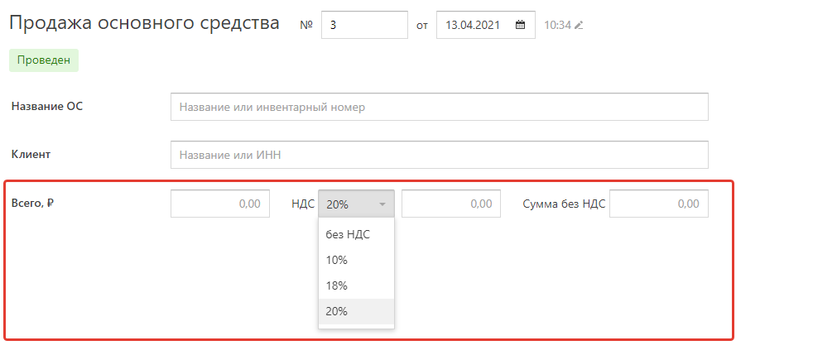
В итоге
объем ручного тестирования регресса

Slide 28
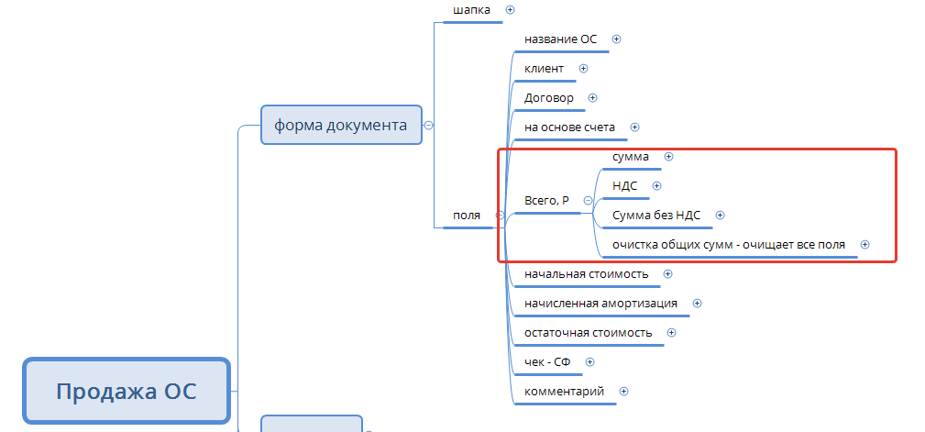
В итоге
объем ручного тестирования регресса

Slide 29

В итоге
объем ручного тестирования регресса

Slide 30
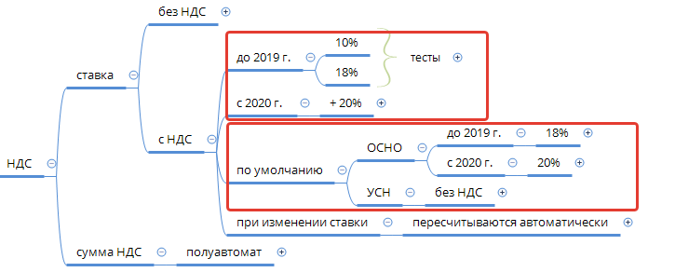
В итоге
объем ручного тестирования регресса

Slide 31
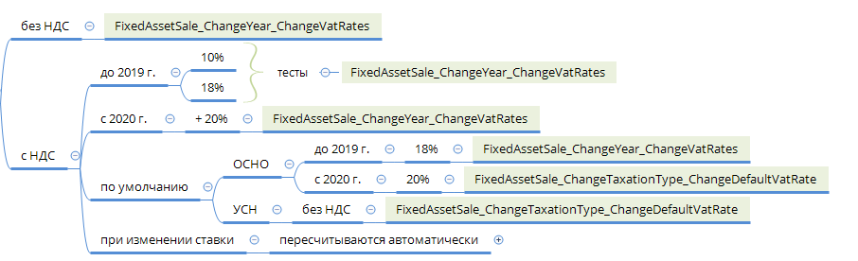
В итоге
объем ручного тестирования регресса

Slide 32
В итоге
объем ручного тестирования регресса
рефакторинг/небольшое изменение

Slide 33
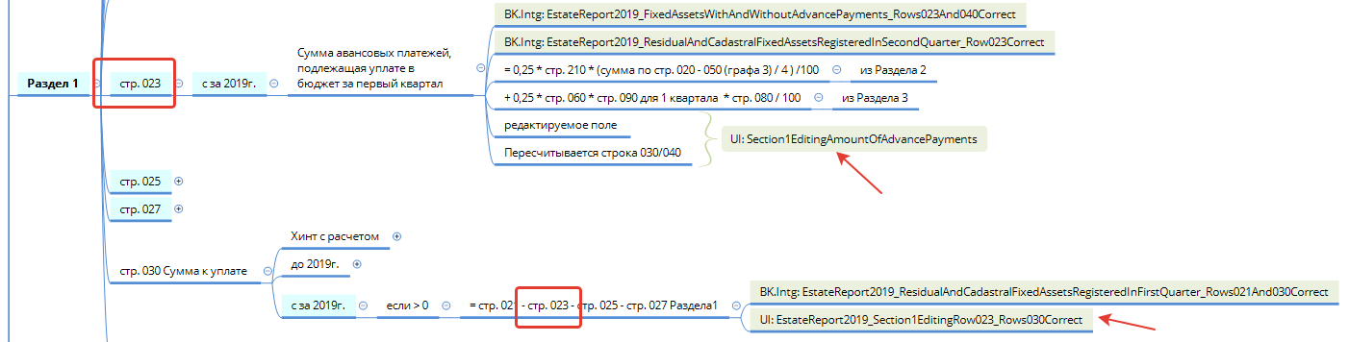
В итоге
объем ручного тестирования регресса
рефакторинг/небольшое изменение
«лишние» тесты

Slide 34
Да, но

Slide 35
Да, но
Карту делать долго

Slide 36
Да, но
Карту делать долго
Юнит тестов очень много

Slide 37
Да, но
Карту делать долго
Юнит тестов очень много
Как актуализировать?

Slide 38
Да, но
Карту делать долго
Юнит тестов очень много
Как актуализировать?
Не проработаем все части продукта

Slide 39
Да, но
Карту делать долго
Юнит тестов очень много
Как актуализировать?
Не проработаем все части продукта
Тесты сами себя документируют

Slide 40
Да, но
Карту делать долго
Юнит тестов очень много
Как актуализировать?
Не проработаем все части продукта
Тесты сами себя документируют
Тест-кейсы + CI

Slide 41
Завтра
Сделайте карту на часть функциональности
Посмотрите, какие тесты уже на нее есть
Отметьте эти тесты в карте

Slide 42

Спасибо!
Вопросы?
Полунина Ирина
Ведущий специалист по тестированию, Контур
polunina@skbkontur.ru
@IrinaPolunina

